Slide 1
발광도료

Slide 2
발광도료란?
어두운 곳에서도 빛이 발광하도록 만든 도료
빛을 내는 물질을 첨가 시킨 도료, 형광도료 또는 축광 도료
형광체, 인광체로 된 발광안료를 적당한 전색제에배합 시킨 도료`

Slide 3
야광, 형광, 축광이란?
야광과 형광
빛이 없는 곳에서 주변의 물체보다 밝아 보이는 것
`물질이 빛의 자극에 의하서 발광하는 현상
축광과 야광
빛을 저장하여 어두운 곳에서 발하는 것을 말하며, 축광은 야광에 비해 상대적으로 빛을 길게 발광하는 것을 말한다.

Slide 4
발광도료의 종류
자발광도료
라듐 및 테리지움(8H) 등 방사성 물질의 방사선
에너지원을 이용하여, 항시 일정의 빛을 내는 도료
현재는 ZnS가 주로 쓰임
용도 : 시계, 나침반, 무전기, 항해 항공기구 표시판, 전등 스위치 등 야광표시, 비상표시, 어업용, 군사용 등

Slide 5
발광도료의 종류
재귀반사도료
미세한 유리알갱이를 후도도막에 함유시킨 도료로, 야간 안전운전에는 절대 필요로 하는 도료이다
용도:도로면, 도로벽 표시

Slide 6
발광도료의 종류
UV발광도료
가시광선에는 보이지 않으나 자외선 파장영역에서는 보이는 특수한 안료
용도 : 카드 및 지폐의 위조방지
광고물 및 간판

Slide 7

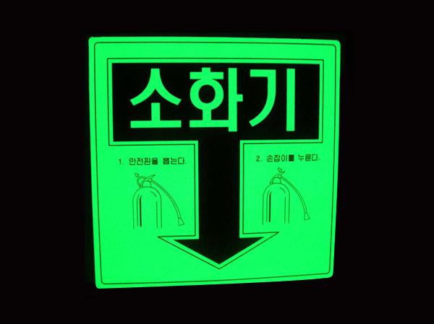


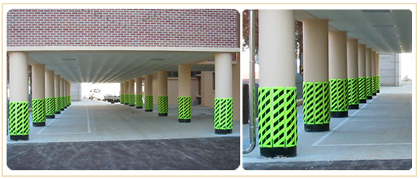
활용 사진
활용 사진

Slide 8
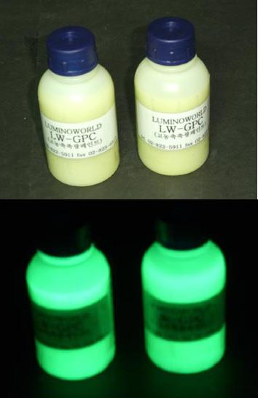


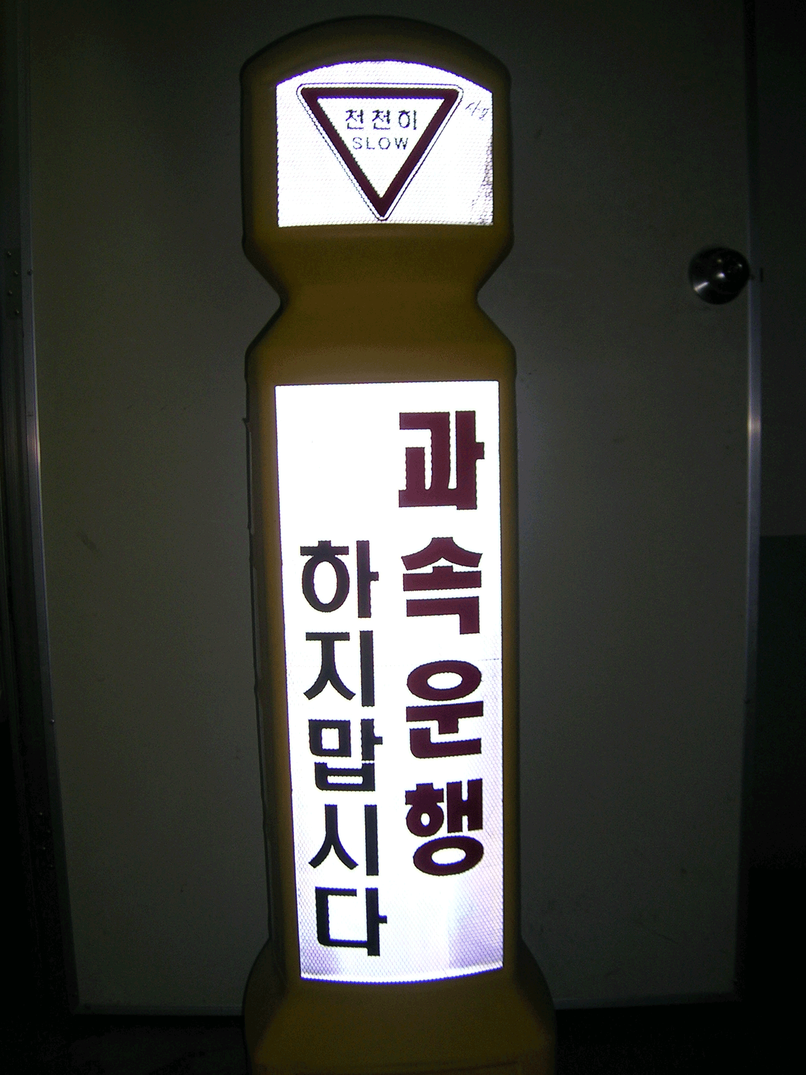
활용 사진

Slide 9
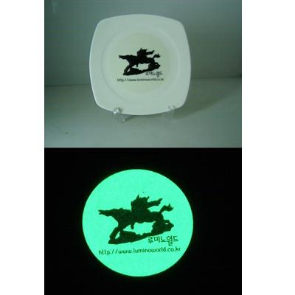
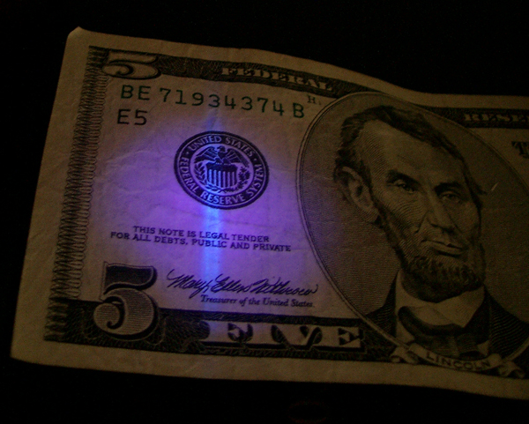
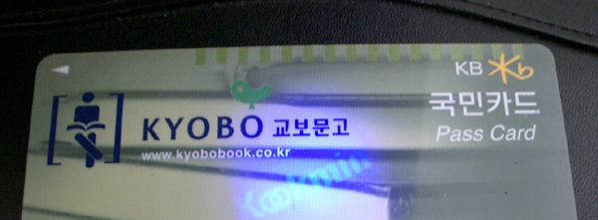
활용사진

Slide 10
발광도료의 이용전망
개발도상국인 중국의 수요가 증대되고 있어 투자가치가 높음 예상
야간 시선집중효과가 있어 광고물등 으로인한 고부가가치 예상
현대 생활의 미적추구의 다양화를 통해 확산수요 높음 예상
10시간 이상 발광하는 초축광물질의 개발 등 앞으로의 개발전망 또한 밝음

